Slide 1
聚合交易流程
2021-08

Slide 2
简介
聚合交易
在众多交易所中，为用户寻找最佳交易路径，从而获得最大兑换收益

Slide 3
聚合交易
链上部分
获取交易信息
构建交易参数
执行交易
链下部分
根据交易信息，寻找最佳交易路径

Slide 4
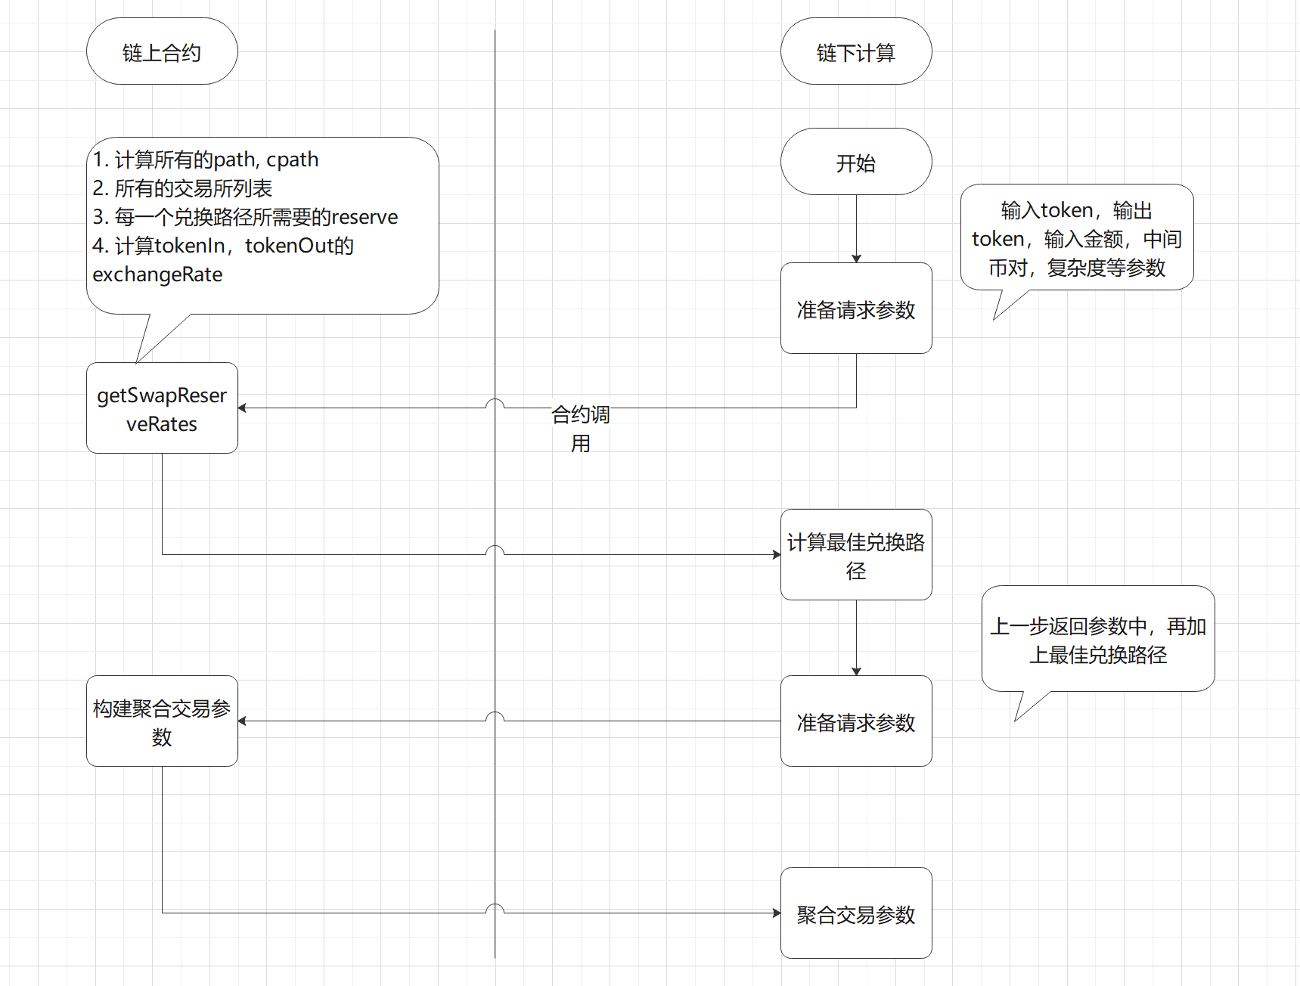
聚合交易：流程图

Slide 5
链上部分
计算交易路径
获取各个交易所的reserves
根据最佳路径及比例，计算交易步骤及参数
根据参数，执行聚合交易

Slide 6
链下部分
计算兑换结果: amountOut，手续费
计算M种兑换路径
把输入数量切分为N份，计算从1/N到N/N的N中输入数量下，最终的兑换结果
计算手续费
最终形成一个M*N的二维数组
根据上面的计算结果，需求最佳兑换路径

Slide 7
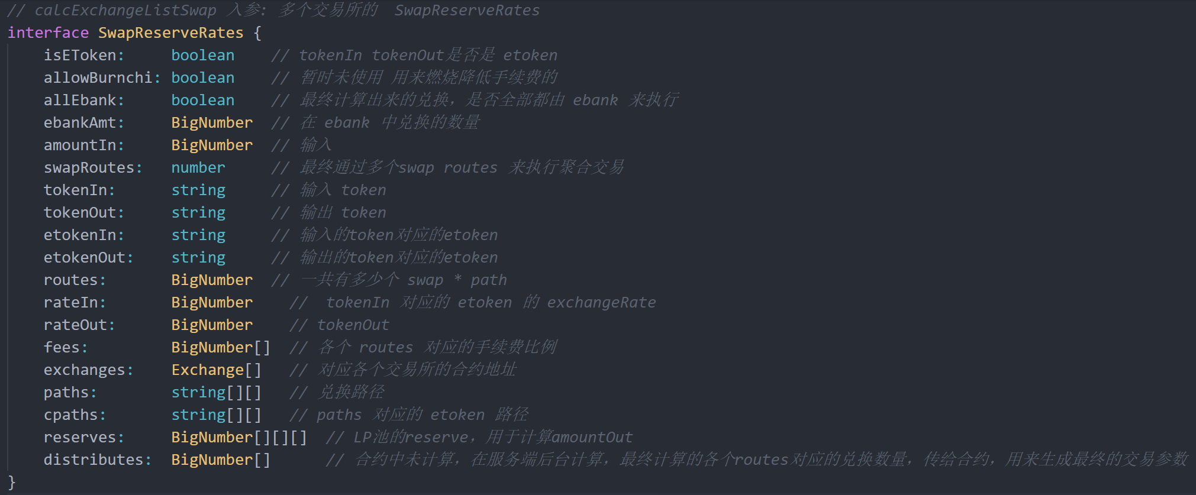
核心结构:SwapReserveRates

Slide 8
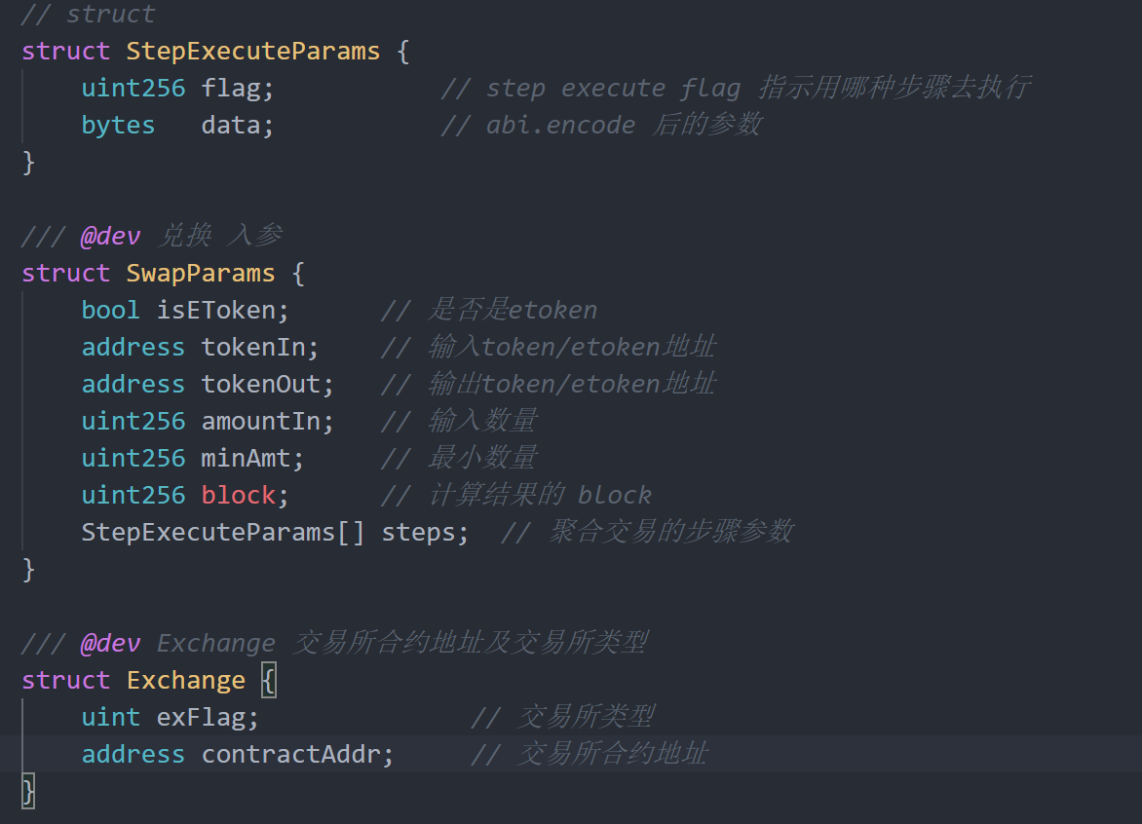
核心结构:

Slide 9
核心算法: 递归计算多少种path
这个算法在合约中实现
中间token列表： [m1, m2, m3]
复杂度: 最多可以经过多少个中间token转换
例如：
复杂度=0, 有1条路径: a-b
复杂度=1, 有1+3=4条路径：a-b, a-m1-b, a-m2-b, a-m3-b
复杂度=2, 有1+3+6=10个路径：a-b, a-m1-b, a-m2-b, a-m3-b,
a-m1-m2-b, a-m1-m3-b, a-m2-m1-b, a-m2-m3-b, a-m3-m1-b, a-m3-m2-b
复杂度=3, 有1+P(3,1)+P(3,2)+P(3,3)=11个路径:
随着中间token和复杂度的增多，根据排列组合，总路径条数会增加的非常快

Slide 10
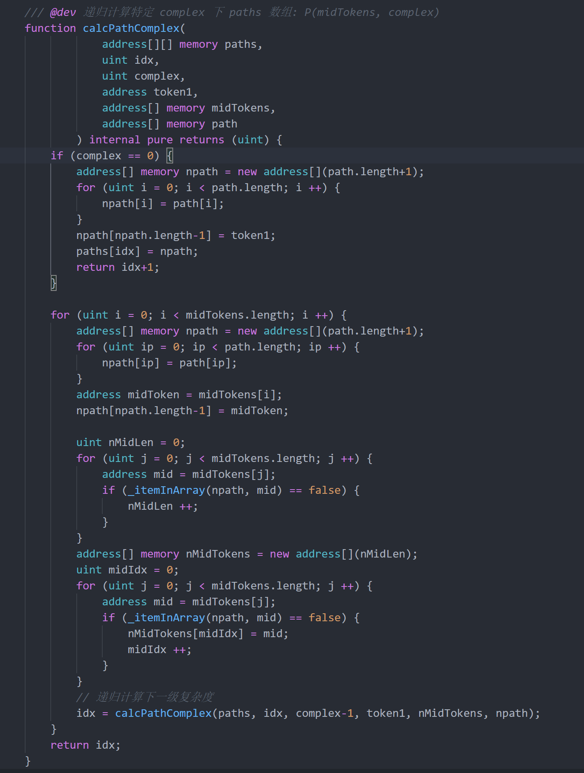
核心算法: 递归计算多少种path

Slide 11
核心算法: 计算最佳路径
输入是一个M*N的二维数组，M为兑换路径数量，N为切分数量
输出是一个一维数组，长度为M，代表M个兑换路径最终的兑换比例。数组的各个元素之和=N
计算步骤比较复杂，见下图

Slide 12
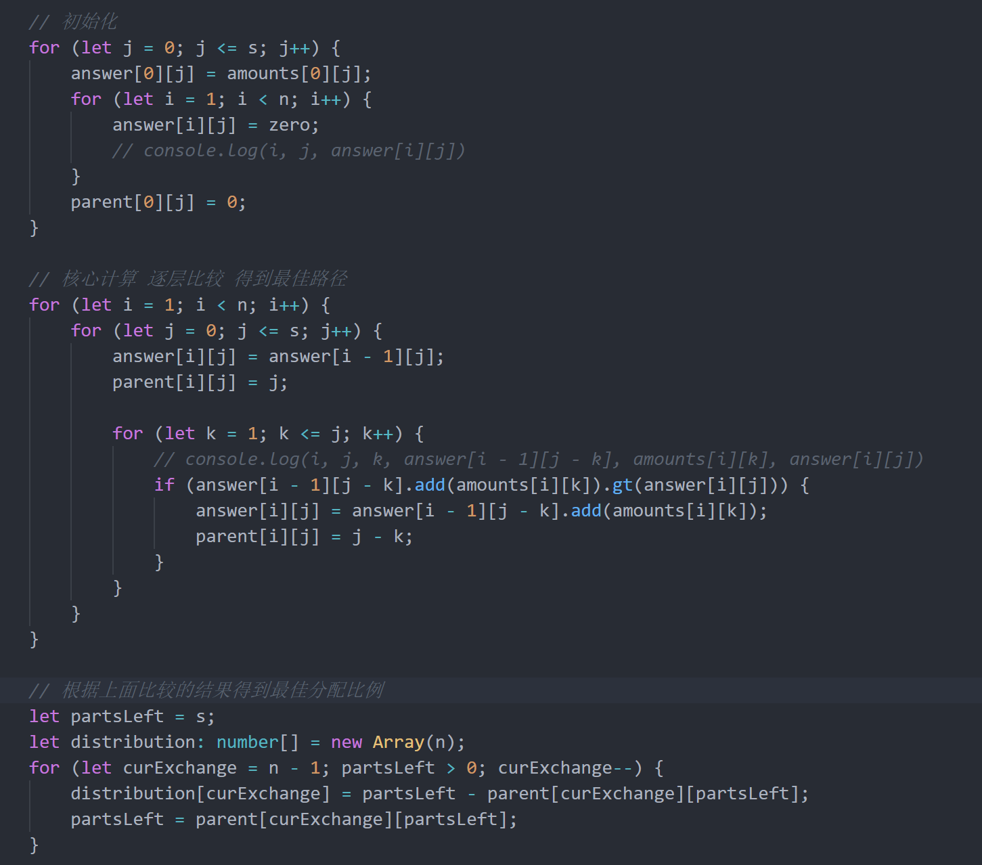
核心算法: 计算最佳路径

